Slide 1
SVE OKO NAS GRAĐENO JE OD ČESTICA Čestice se miješaju i spajaju

Slide 2
Čestice se miješaju i spajaju

Slide 3
Prisjetite se… Što prikazuje slika?
Među česticama postoje prostori koje popunjavanju neke druge čestice.

Slide 4
U prostore među česticama određene tvari mogu ući čestice neke druge tvari. Čestice su se izmiješale.
SMJESE TVARI – sastoje se od dvije ili više tvari.

Slide 5
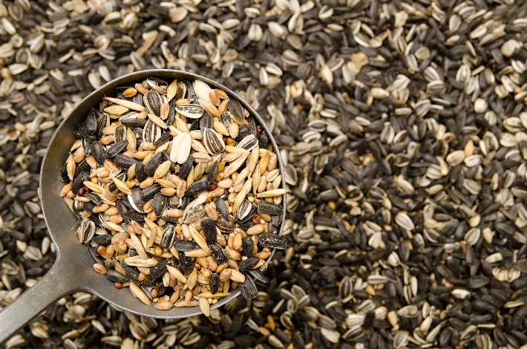
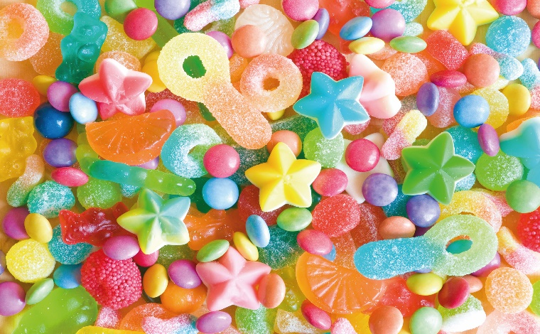
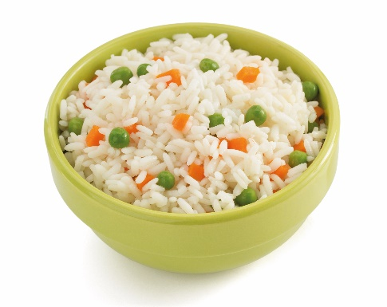
Istražite kako se miješaju voda i boja, a kako čokoladne kuglice i griz Radna bilježnica 15. stranica
Smjese tvari u svakodnevnom životu ili prirodi čije sastojke možemo razlikovati golim okom, povećalom ili mikroskopom.
rižoto s povrćem
ptičja hrana
pakiranje bombona

Slide 6
Ptičja hrana
Pakiranje bombona
Rižoto
Sastojke razlikujemo golim okom – smjesa različitih sjemenki.
Bomboni (sastojci)su različite boje i oblika.
Uočavamo različito povrće i rižu.
Prisjetite se još nekih smjesa čije sastojke uočavamo golim okom.

Slide 7
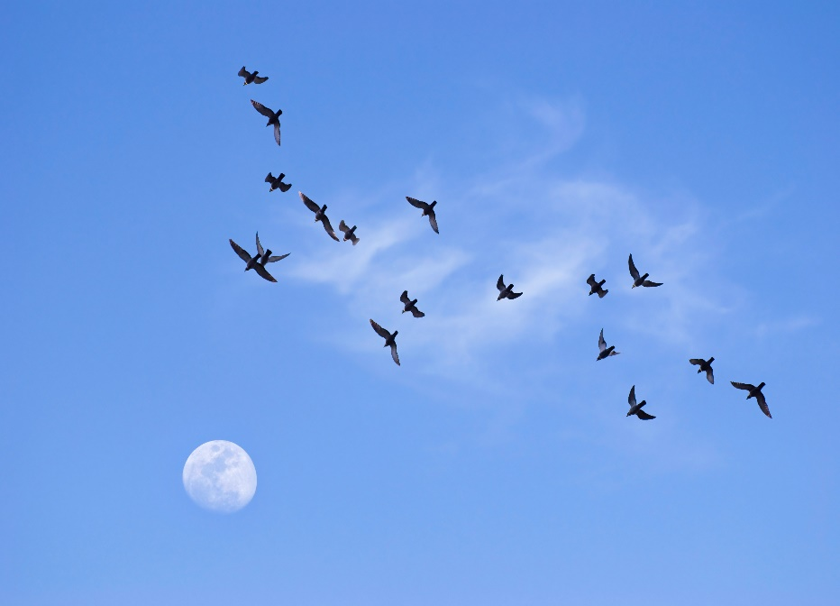
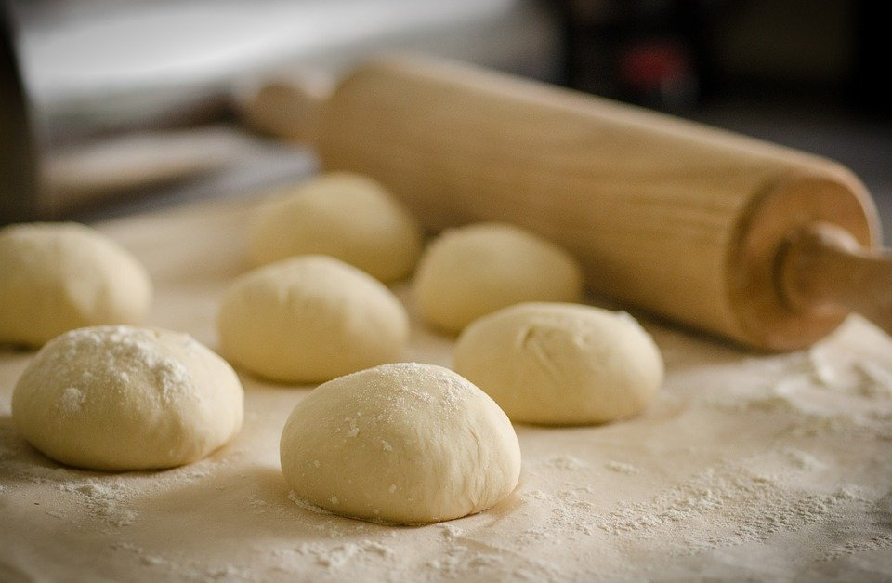
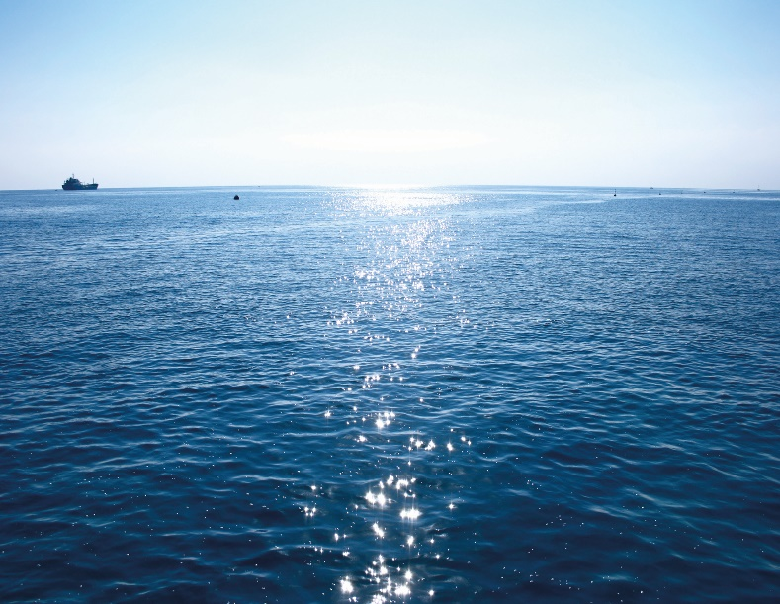
Smjese tvari čije sastojke ne možemo vidjeti ni mikroskopom ni povećalom, a ni golim okom.
tijesto
zrak
morska voda

Slide 8
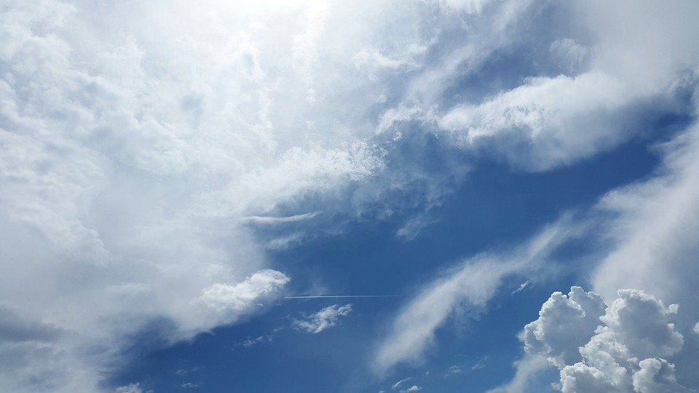
Zrak
Morska voda
Tijesto
Smjesa plinova – pojedine sastojke ne vidimo.
Pojedine sastojke ne vidimo – jedan od sastojaka jest sol.
Tijesto – smjesa u kojoj ne vidimo sastojke (brašno, sol, voda, kvasac).

Slide 9
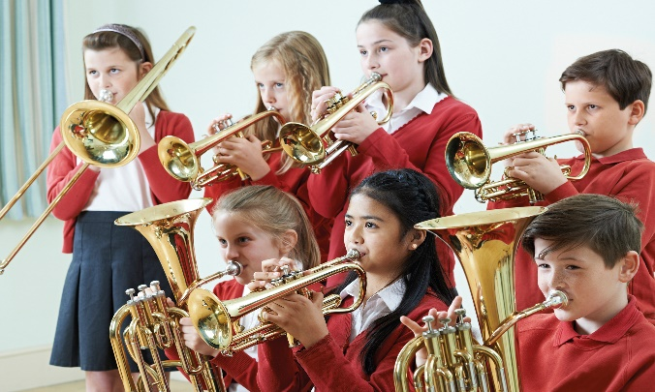
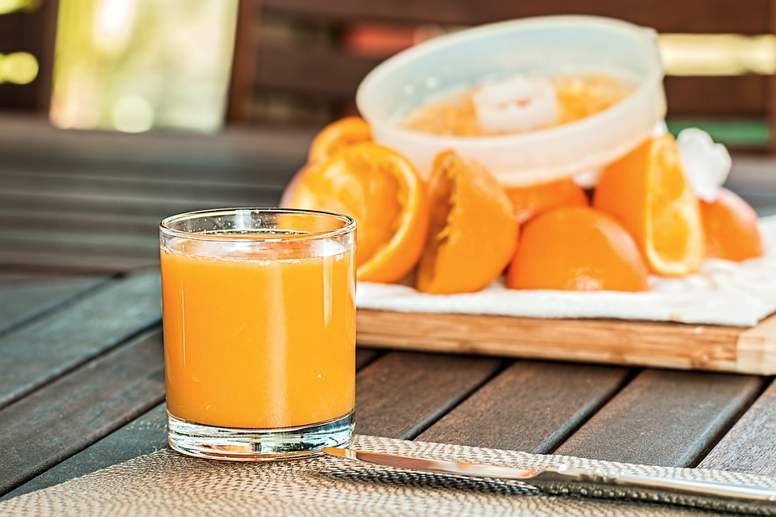
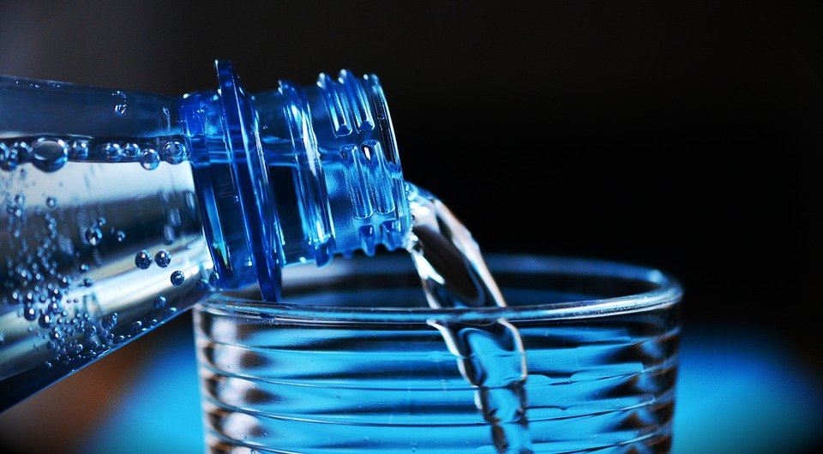
Još neki primjeri smjesa…
Mjed – legura dvaju metala, sastojci se ne uočavaju golim okom (izrada instrumenata).
Mineralna voda –
sastojke ne vidimo golim okom.
Narančada – dijelovi naranče se uočavaju u smjesi.
Vizualno+

Slide 10

Izlazna kartica
1. Zašto se čestice različitih tvari mogu miješati? Objasni.
2. Usporedite vodu za piće i vegetu. Objasnite po čemu se ove dvije smjese razlikuju.
3. Objasnite kako možemo dokazati da je morska voda smjesa.
Provjerite znanje

